Slide 1
Environment
Python
Flask
Flask-restful
Request
Pandas
Plotly
: 3.11.4
: 2.3.2
: 0.3.10
: 2.31.0
: 2.0.3
: 5.16.1

Slide 2
Front End Flow Chat
결과 Table,
Graph or INPUT 파일 선택
서버에 파일 전송
View
URL 접속
데이터 입력
입력된 파일이 0이면 리턴

Slide 3
Back End Flow Chat
Input URL에서 Get요청이 들어옴
출력된 데이터를 가공 후 데이터 송신
DB에서 데이터 출력
Input URL에서 Post요청이 들어옴
DB에 저장
시뮬레이션 작동 후 결과 저장
Output URL에서 Get요청이 들어옴
DB에서 데이터 출력

Slide 4
Database
Back end server
Front end server
User
1. URL 요청
6. 요청한 형태에 따라서 DB에 데이터 요청
5. Data 요청
4. Event에 해당하는 기능을 실행
2. View 리턴
7. 요청한 Data 송신
3. Event 발생
9. Data 리턴
11. View 리턴
8. 요청에 따라 Data를 가공 후 송신
10. Event에 해당하는 Data를 뷰에 넣음

Slide 5
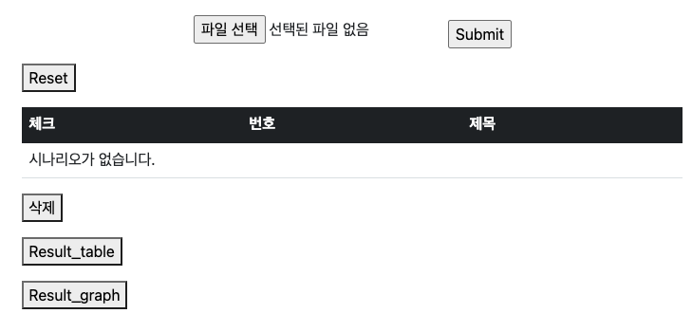
Front End UI
File 선택 버튼
선택된 file upload 버튼
File 초기화 버튼
선택된 file만 삭제하는 버튼
결과 테이블 보는 버튼
결과 그래프 보는 버튼

Slide 6
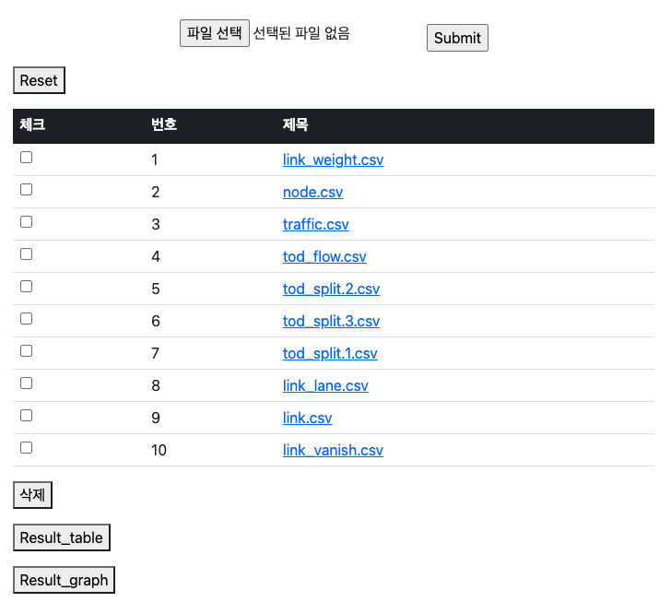
Front End UI
Uploaded한 file의 내용 보는 버튼
파일 체크 항목

Slide 7
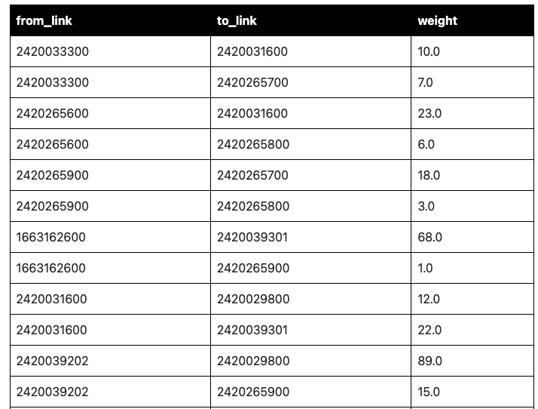
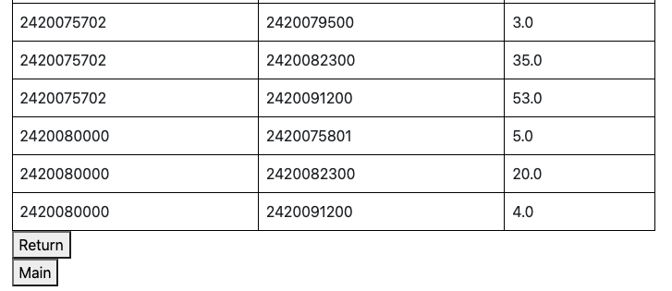
Front End UI
다시 file list로 돌아가는 버튼
File 초기화 및 file선택으로 돌아가는 버튼

Slide 8
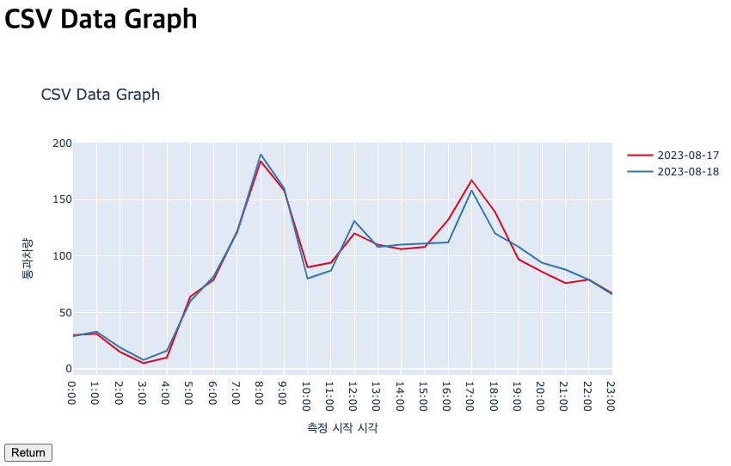
Front End UI
그래프 그룹을 선택하는 UI
다시 file list로 돌아가는 버튼

Slide 9
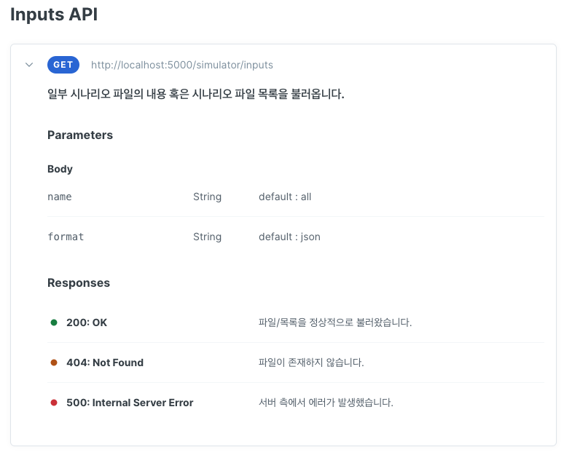
Back End API 문서

Slide 10

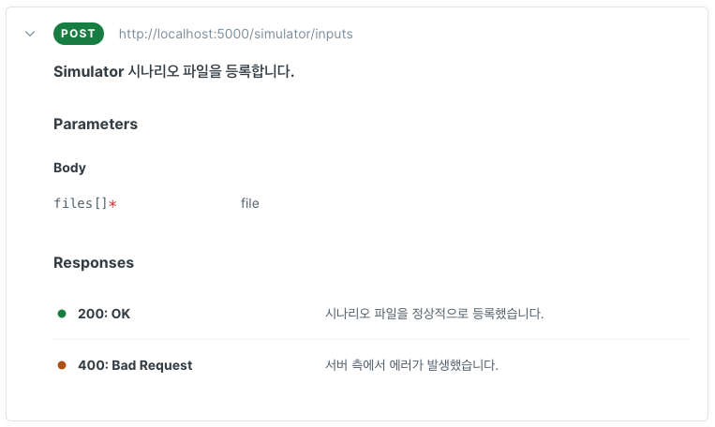
Back End API 문서

Slide 11
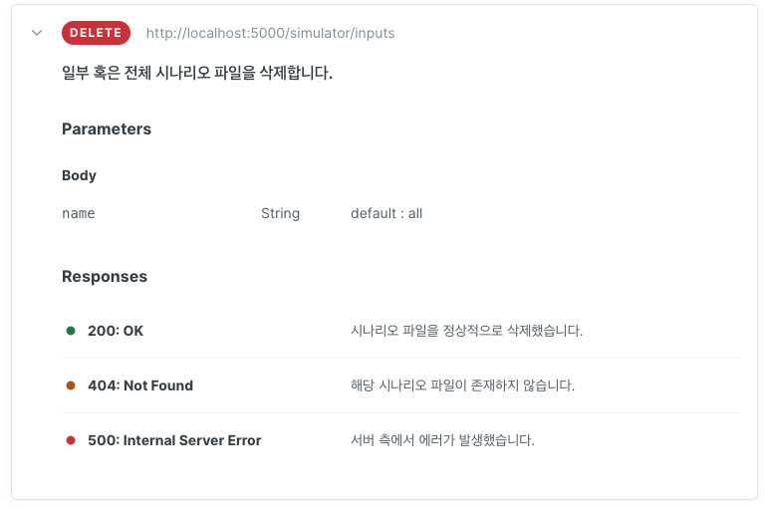
Back End API 문서

Slide 12
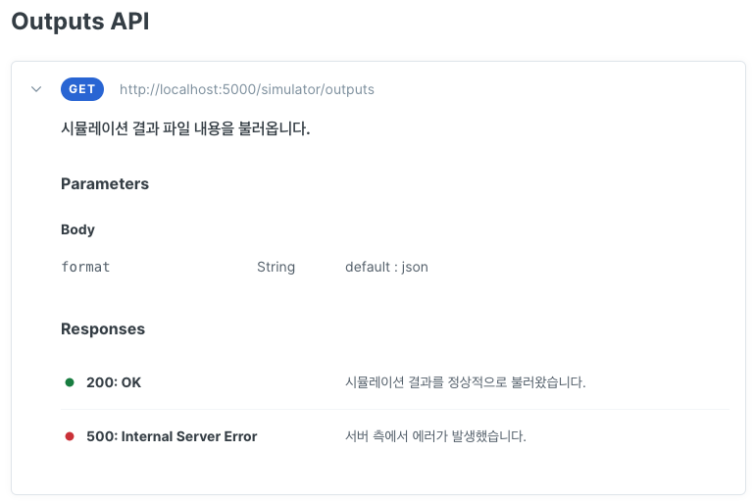
Back End API 문서

Slide 13
한계점
DB의 부재
현재는 CSV 파일을 단순 저장하는 구조로 시스템 구현
서비스 범위의 한계점
유저 관리 시스템의 부재
따라서, 시나리오 폴더와 결과 폴더가 하나만 존재함.

